Slide 1
Odborná praxe

Slide 2
Společnost SINOP CB a.s
Založeno v roce 1995
Rodinná firma
Nápojová technika
Klimatizační technika
Velkoobchod chlazení
Průmyslové chlazení
Tepelná čerpadla

Slide 3
Práce konstruktéra
Projekt
Konstrukce stroje (Solidworks)
Rám (hutní a plech)
Potrubí (ocel, nerez, měď, K65)
Rozvaděč (vlastní výroba, kupované)

Slide 4
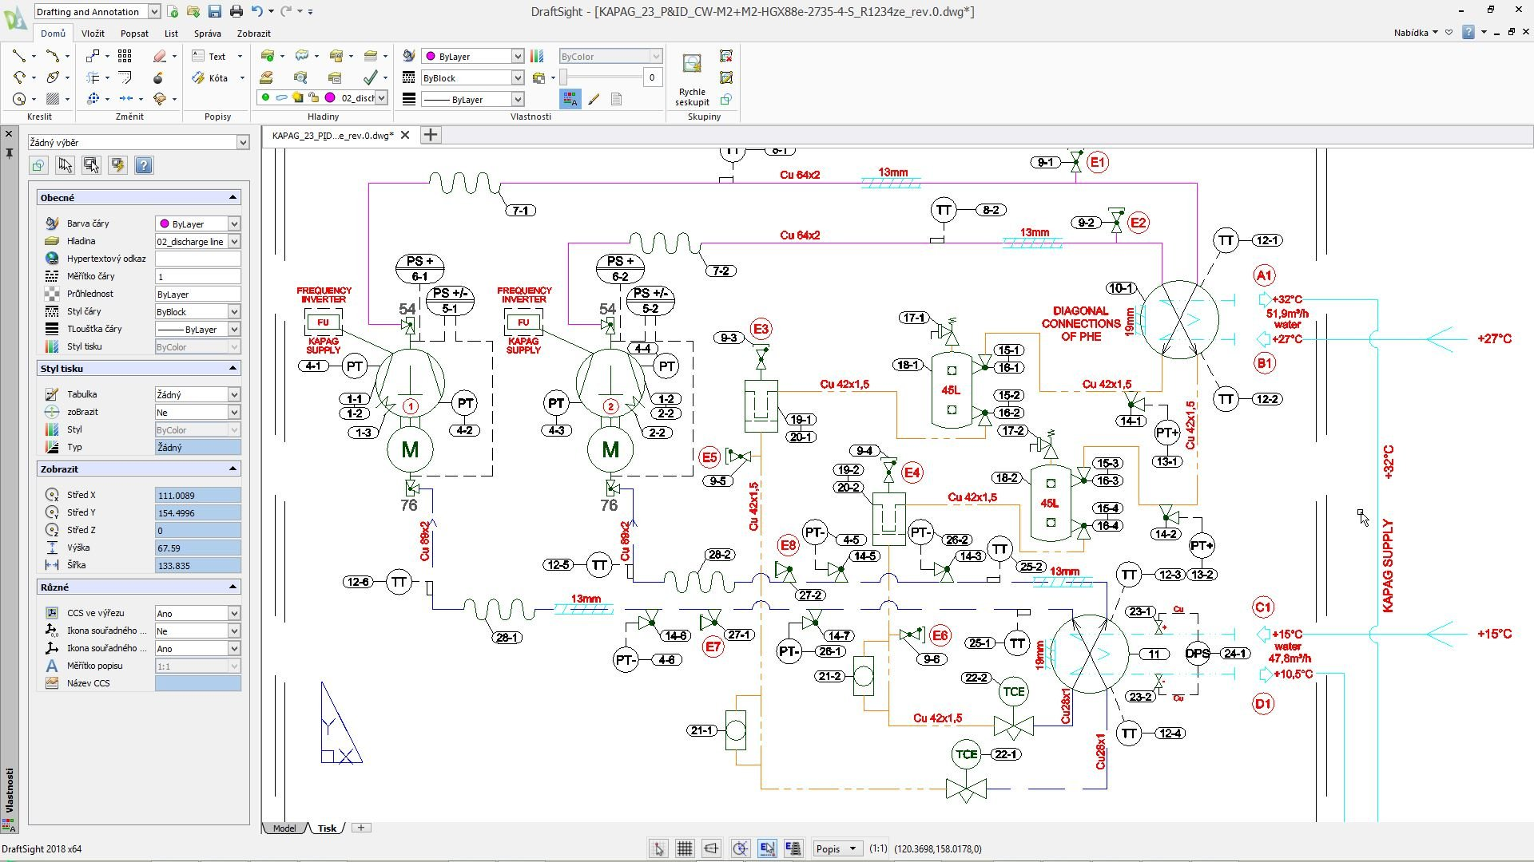
Společnost SINOP CB a.s

Slide 5
Společnost SINOP CB a.s

Slide 6
Společnost SINOP CB a.s

Slide 7
Společnost SINOP CB a.s

Slide 8
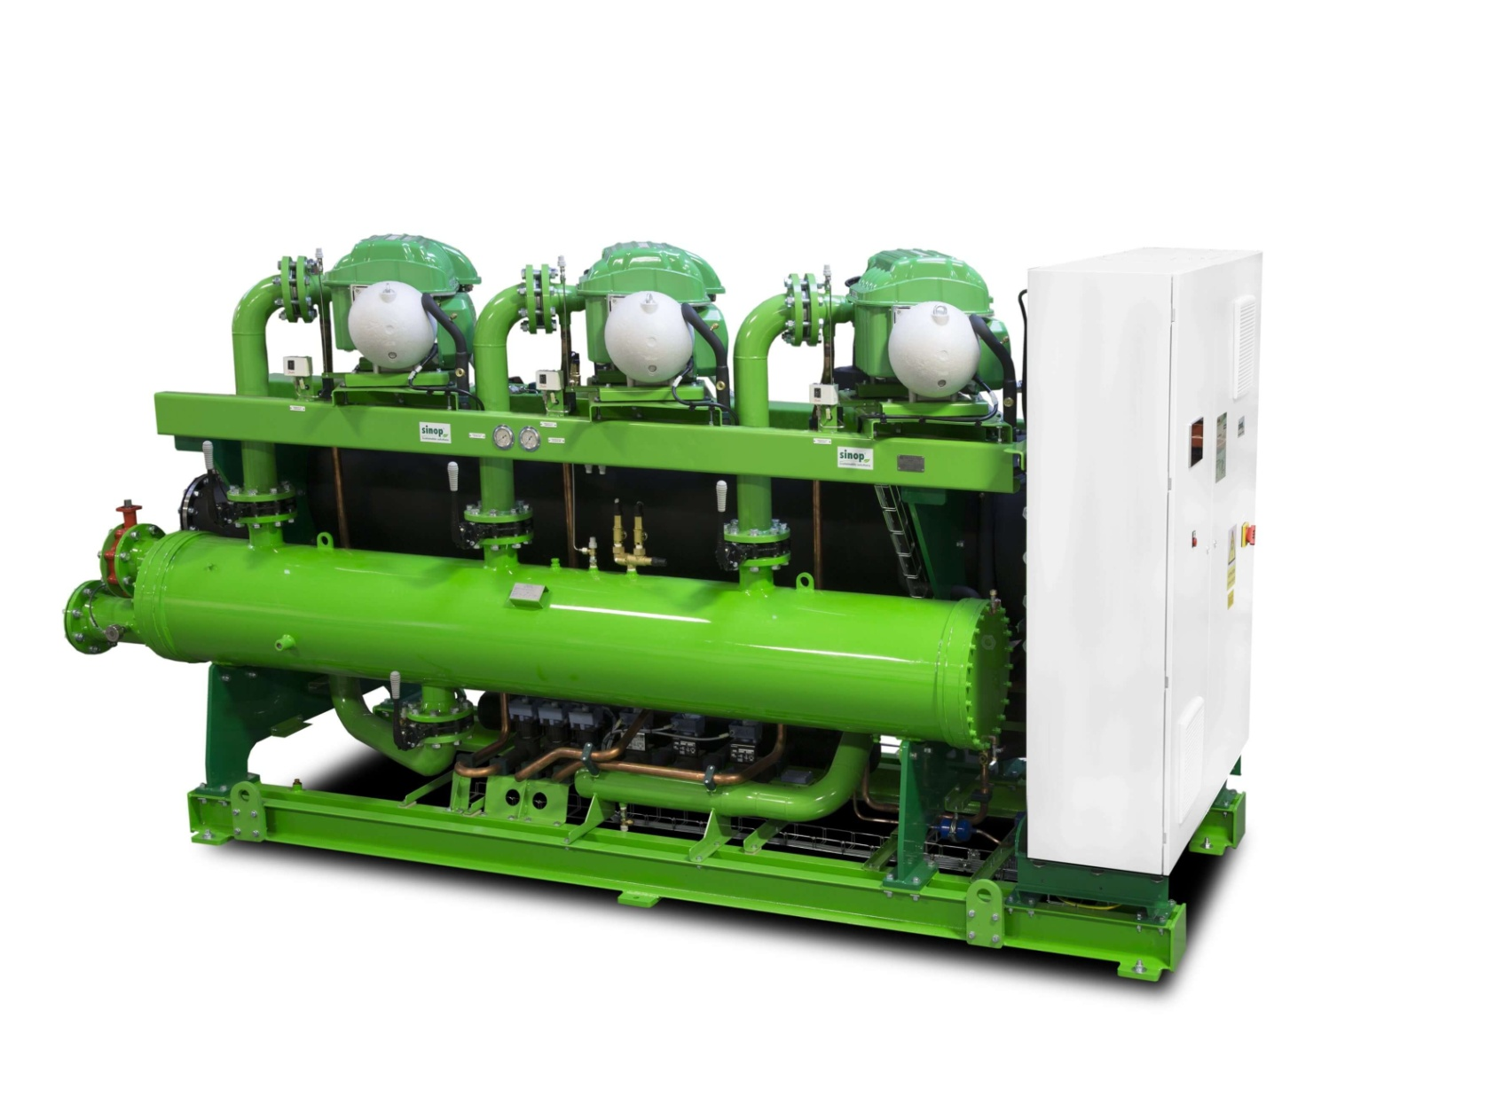
Děkuji za pozornost.

